Slide 1


第10章
操作系统

Slide 2
章节目标
描述操作系统的两个主要责任
定义内存和进程管理
解释分时操作是如何创建虚拟机假象的
解释逻辑地址和物理地址之间的关系
比较内存管理方法
区别固定分区法和动态分区法
定义和应用分区选择算法
解释请求分页是如何创建虚拟机假象的
解释进程生存周期的各个阶段和过渡
解释各种CPU调度算法的处理

Slide 3
10.1 操作系统的角色
应用软件(application software)：应用软件是为了满足特定需要——解决真实世界问题的软件；
系统软件(system software)：系统软件是在基础层上管理计算机系统。

Slide 4
10.1 操作系统的角色
操作系统(operating system):管理计算机资源并为系统交互提供界面的系统软件。
最底层的软件，它控制所有计算机运行的程序并管理整个计算机的资源，是计算机裸机与应用程序及用户之间的桥梁；
计算机系统的控制和管理中心，从资源角度来看，它具有处理机、存储器管理、设备管理、文件管理等4项功能。

Slide 5
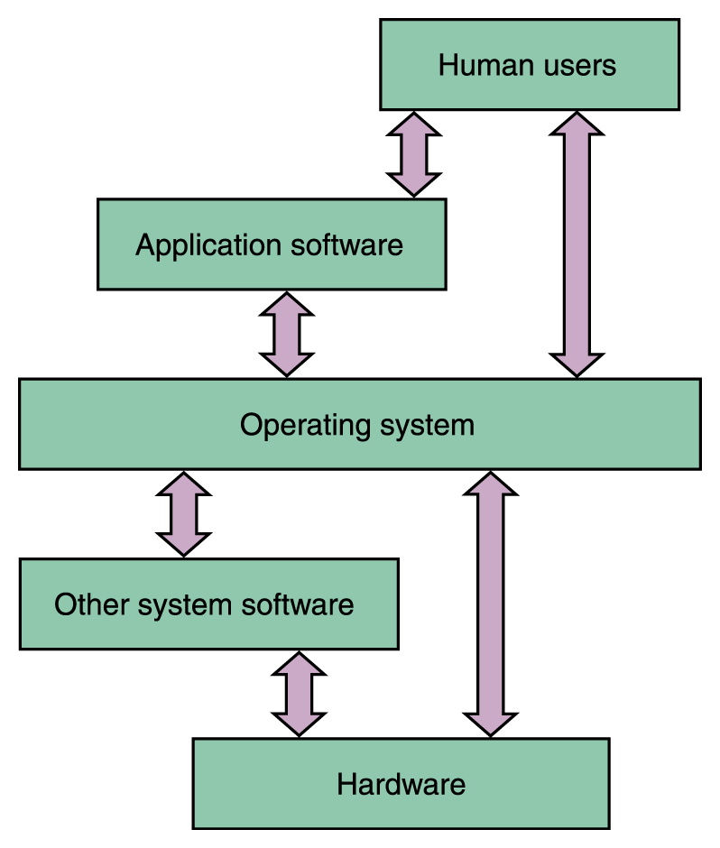
10.1 操作系统的角色
你使用过
什么
操作系统？
操作系统能与计算机系统的多个元素进行交互
Notes:
Human users：人类用户
Application software：应用软件
Operating system：操作系统
Other system software：其他系统软件
Hardware：硬件

Slide 6
10.1 操作系统的角色
操作系统的各种角色通常都围绕着一个中心思想“良好的共享”；
操作系统负责管理计算机的资源，而这些资源通常是由使用他们的程序共享的。

Slide 7
10.1操作系统的角色—资源管理
多道程序设计：同时在主存中驻留多个程序，由它们竞争CPU的技术；
内存管理：了解主存中载有多少个程序以及它们的位置的动作；
进程：程序执行过程中的动态表示法；
进程管理：了解活动进程的信息的动作；
CPU调度：确定主存中的哪个进程可以访问CPU以便执行的动作。

Slide 8
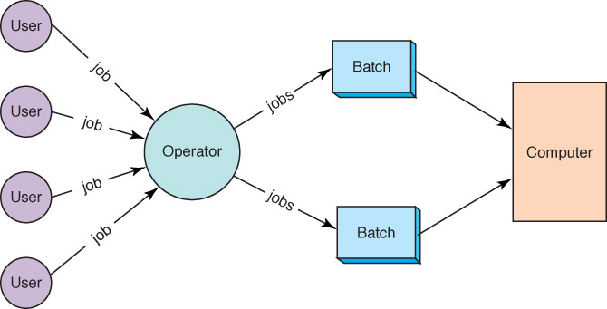
10.1 操作系统的角色—批处理
第一个操作系统是由操作员管理的，操作员会把来自多个用户的作业组织分批，一个分批包含一组需要相同或相似资源的作业。

Slide 9
10.1 操作系统的角色—分时
分时系统(timesharing):多个交互用户同时共享CPU时间的系统;
虚拟机(virtual machine):分时系统创建的每个用户都有专有机器的假象;
主机(mainframe):一个大型的多用户计算机，通常与早期的分时系统相关；
哑终端(dumb terminal):在早期的分时系统中用户用于访问主机的一套显示器和键盘。

Slide 10
10.1 操作系统的角色—其他OS要素
实时系统(real-time system):应用程序的特性决定了响应时间至关重要的系统；
响应时间(response time):收到信号和生成响应之间的延迟时间；
驱动程序:一个小程序，它“知道”特定设备接收和传递信息的方式。

Slide 11
10.2 内存管理
操作系统必须采用下列技术:
跟踪一个程序驻留在内存的什么位置以及是如何驻留的
把逻辑地址转换成实际的内存地址
逻辑地址(logical address):对一个存储值的引用，是相对于引用它的程序的。
物理地址(physical address):主储存设备中的真实地址。
地址联编(address binding): 逻辑地址和物理地址间的映射。

Slide 12
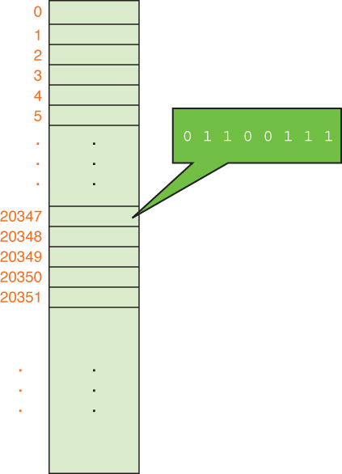
10.2 内存管理
程序1：
总和被分配存储器
位置23，相对于
程序1的位置
OS必须将sum（相对位置23）
映射到特定的物理地址
sum（23）的逻辑地址在程序运行之前
绑定到内存中的物理地址
主存是由特定地址引用的连续的位集合

Slide 13
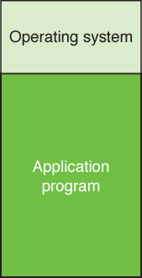
10.2 内存管理—单块内存管理
内存中只有两个程序
操作系统
要执行的应用程序
这种方法被称为单块内存管理法
分成了两部分的主存
Notes:
operating system：操作系统
application program：应用程序

Slide 14
10.2 内存管理—单块内存管理
具体而言:
逻辑地址只是一个相对于程序起始位置的整数值
物理地址就是用逻辑地址加上程序在物理主存中的起始地址

Slide 15
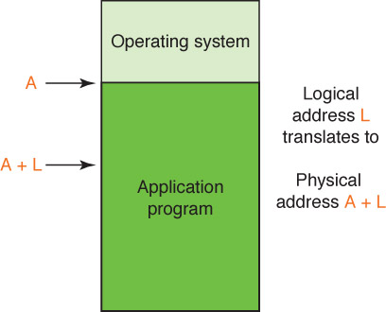
10.2 内存管理—单块内存管理
如果A是位置100，
并且应用程序是程序1，
则将和存储在位置123。
逻辑地址和物理地址的联编
Notes:
Single Contiguous MM：单块内存管理
operating system：操作系统
application program：应用程序
logical address L：逻辑地址L
translates to：转换成
physical addressA+L：物理地址A+L、

Slide 16
10.2 内存管理—分区内存管理
单块内存管理是只将内存分为操作系统和应用程序两部分
分区内存管理是同时在内存中驻留多个应用程序和操作系统
固定分区法:把内存分成特定数目的分区以载入程序的内存管理方法
动态分区法:根据容纳程序的需要对内存分区的内存管理方法

Slide 17
10.2 内存管理—分区内存管理
内存都是被划分为一组分区，有些是空的，有些是分配给了程序。
基址寄存器：存放当前分区的起始地址寄存器
界限寄存器：存放当前分区的长度的寄存器

Slide 18
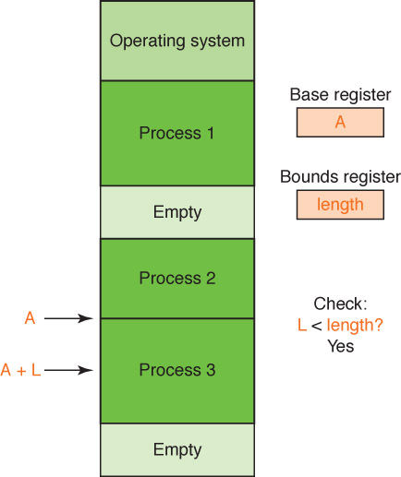
10.2 内存管理—分区内存管理
分区内存管理法中的地址解析
Notes:
Partition Memory Management：分区内存管理
operating system：操作系统
process 1：进程1
empty：空白
process 2：进程2
process 3：进程3
empty：空白
base register：基址寄存器
bounds register：界限寄存器

Slide 19
10.2 内存管理—分区内存管理
分区选择算法
对于一个新程序，应该分配给它哪个分区呢？
最先匹配 即把第一个足够容纳程序的分区匹配给它
最佳匹配 即把最小的能够容纳程序的分区匹配给它
最差匹配 即把最大的能够容纳程序的分区匹配给它
你能为每种方法给出理由吗？

Slide 20
10.2 内存管理—分区内存管理
分区选择算法
A: 1000
B: 700
C: 750
D: 1500
E: 300
F: 350
内存空白分区块如下：1000, 25, 780, 1600, 和 325，分别采用三种分区算法对左侧程序块进行分区；假设每个任务都是相互独立的。

Slide 21
10.2 内存管理—页式内存管理
页式内存管理(paged memory technique): 把进程划分为大小固定的页，载入内存是存储在帧中的内存管理方法。
帧(frame):大小固定的一部分主存，用于存放进程页。
页(page):大小固定的一部分进程，存储在内存帧中。
页面映表(Page Map Table, PMT): 操作系统用于记录页和帧之间的关系的表。
我们认为一帧和一页是同样大的。

Slide 22
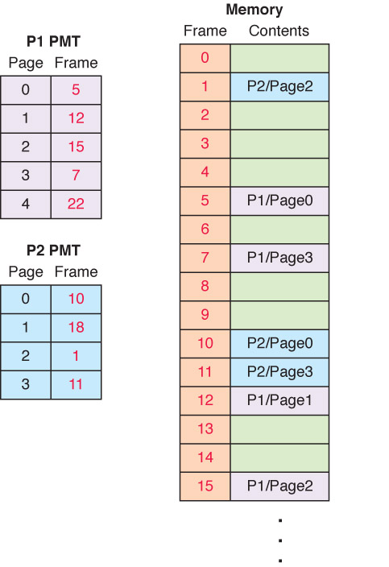
10.2 内存管理—页式内存管理
Prog. 2, Page 2
Prog. 1, Page 3
如果是Prog .1正在运行并需
要逻辑地址2566，如何计算实
际地址？
页式内存管理法

Slide 23
10.2 内存管理—页式内存管理
逻辑地址通常被表示为<页编号，偏移量>
页编号：用页面大小除逻辑地址得到的商。
偏移量 ：用页面大小除逻辑地址得到的余数。
2566 DIV 1024 = 2
2566 MOD 1024 = 518 ==> <2, 518>

Slide 24
10.2 内存管理—页式内存管理
这个新的逻辑地址通过页面映射表(PMT)映射到一个物理地址
每个程序都有一个PMT，它显示程序的每个页面存储在哪个帧中
<2, 518>的物理地址是什
么?

Slide 25
10.2 内存管理—页式内存管理
请求分页(demand paging):页式内存管理法的扩展，只有当页面被引用（请求）时才会被载入内存。
页面交换(page swap):把一个页面从二级存储设备载入内存，通常会使另一个页面从内存中删除。

Slide 26
10.2 内存管理—页式内存管理
虚拟内存(virtual memory)：由于整个程序不必同时处于内存而造成的程序大小没有限制的假象。
系统颠簸(thrashing)：频繁的页面交换造成的低效处理。

Slide 27
10.2 内存管理
练习:
1. 如果使用了多个分区，那么基址寄存器存放的是什么？
2. 在动态分区内存管理系统中，如果基址寄存器的当前值是42993，界限寄存器的当前值是2031，请计算下列逻辑地址对应的物理地址：
104 b) 1755 c) 3041
3. 在页式内存管理系统中，逻辑地址<2,133>的含义是什么？
4. 如果帧大小是1024，那么逻辑地址<2,85>对应的物理地址是什么？

Slide 28




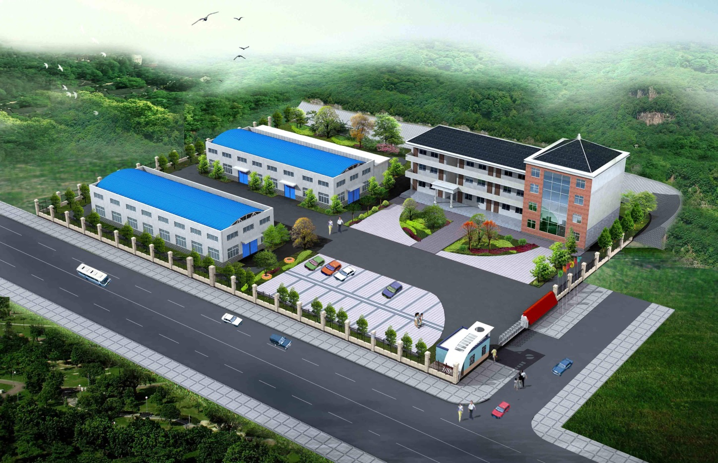


进程-线程
进程就好比工厂的车间，它代表CPU所能处理的单个任务。任一时刻，CPU总是运行一个进程，其他进程处于非运行状态。
车间的空间（车间内的住宅，游乐设施）是工人们共享的，比如许多房间和房屋是每个工人都可以进出的。这象征一个进程的内存空间是共享的，每个线程都可以使用这些共享内存
可是，每间房间的大小不同，有些房间最多只能容纳一个人，比如厕所。里面有人的时候，其他人就不能进去了。这代表一个线程使用某些共享内存时，其他线程必须等它结束，才能使用这一块内存。
假定工厂的电力有限，一次只能供给一个车间使用。也就是说，一个车间开工的时候，其他车间都必须停工。背后的含义就是，单个CPU一次只能运行一个任务。
线程就好比车间里的工人。一个进程可以包括多个线程。
计算机的核心CPU，它承担了所有的计算任务，就像一座工厂，时刻在运行
一个车间里，可以有很多工人。他们协同完成一个任务。

Slide 29
10.3 进程管理
进程管理
管理每个进程使用CPU的过程
回想一下，进程是一个正在执行的程序

Slide 30
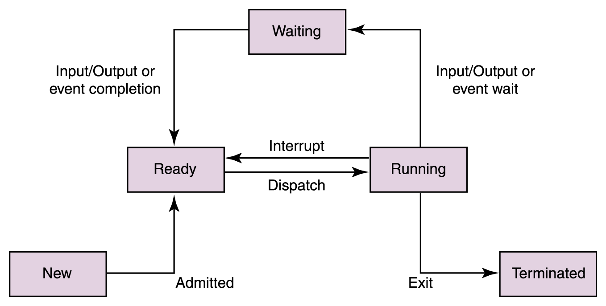
10.3 进程管理—进程状态
进程的生命周期
Notes:
waiting：等待
ready：准备就绪
running：运行
new：创建
terminanted：终止
input/output or event completion：输入/输出或事件完成
input/output or event wait：输入/输出或事件等待
interrupt：中断
dispatch：分派
admitted：被接受
exit：退出

Slide 31
10.3 进程管理—进程控制块
进程控制块(process control block, PCB):操作系统管理进程信息使用的数据结构，包括:
程序计数器当前值(说明了进程中下一条要执行的指令)；
进程在其他所有CPU寄存器中的值;
基址寄存器和界限寄存器的值或（页式系统）的页表;
核算信息，如账户、时间限制、迄今为止使用的CPU时间。

Slide 32
10.3 进程管理—进程控制块
只有一个CPU，因此只有一套CPU寄存器，这些寄存器存放的是当前执行的进程的值
每次进程被移动到运行状态：
当前运行进程的寄存器值存储在其PCB中
它的PCB被移动到它进入的状态列表
进入运行状态的新进程的寄存器值被加载到CPU中
交换注册信息称为上下文切换

Slide 33
10.3 CPU调度
CPU调度：决定将处于就绪状态的哪个进程移动到运行状态的行为。
许多进程可能处于就绪状态；
只有一个进程可以处于运行状态，任何时候都可以取得进展。

Slide 34
10.3 CPU调度
非抢先调度：当当前执行的进程自愿放弃了CPU时发生的CPU调度；
抢先调度：当操作系统决定照顾另一个进程，抢占当前执行进程的CPU资源时发生的CPU调度；
周转周期：从进程进入准备就绪状态到它完成之间的时间间隔，是评估CPU调度算法的标准之一。

Slide 35
10.3 CPU调度算法
先到先服务：进程按照它们到达准备就绪状态的顺序转移到CPU；
最短作业优先：查看所有处于准备就绪状态的进程，分派一个具有最短服务时间的；
循环调度法：每个进程运行一个指定的时间片，并从运行状态移动到就绪状态，等待下一个未完成的回合。

Slide 36
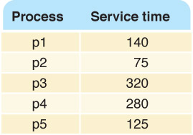
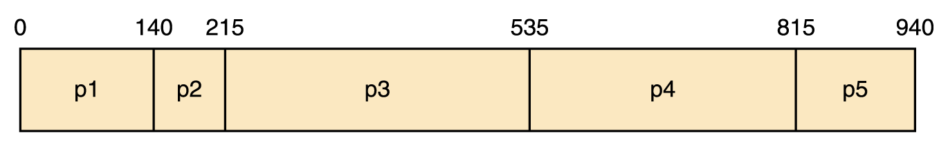
10.3 CPU调度—先到先服务
平均周转周期时间是多少？
Notes:
process：进程
service time：服务时间

Slide 37
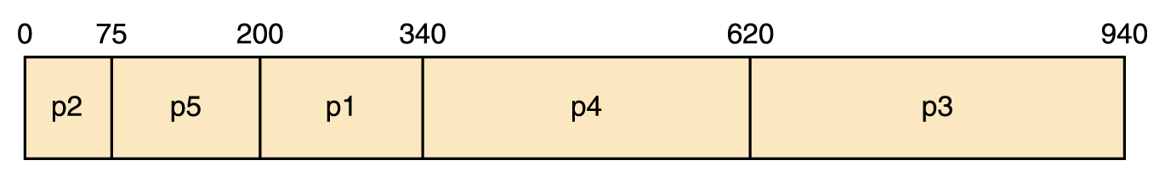
10.3 CPU调度—最短作业优先
平均周转时间是多少？

Slide 38
10.3 CPU调度—轮询法
时间片：每个进程在被抢占并返回到就绪状态之前接收到的时间量，以允许另一个进程执行该操作。
每个进程都是平等的！

Slide 39
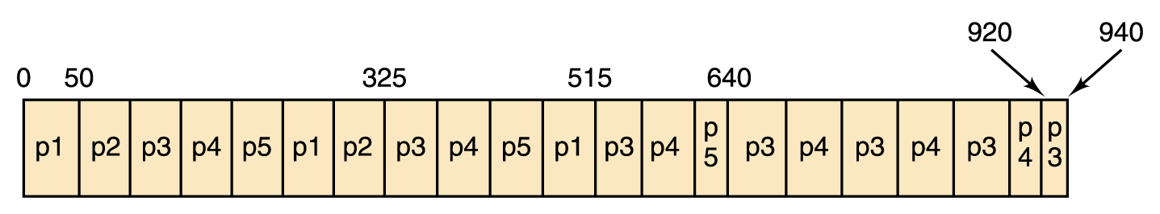
10.3 CPU调度—轮询法
假设时间片长度为50
平均周转时间是多少？

Slide 40
10.3 CPU调度
这些调度算法是抢先的还是非抢先的？解释
先到先服务？
最短工作优先？
轮询调度法？

Slide 41
道德问题
HIPAA:健康保险可携性和责任法案
这个法案的目的是什么?
你曾经在医生的办公室签过HIPAA表格吗?
什么是"去识别"信息?
这部法律有什么问题和好处?

Slide 42

Who am I ?
我总是和一个公
司和一种水果联
系在一起。你知
道是哪种水果吗
?
自1976年以来，
我一直是新闻人
物。
为什么我在2011
年突然出现在新
闻里?
© Christophe Ena/AP Photos

Slide 43

Home Work？
4，9，17，18，30，44-48，64，66，68-71

